Slide 1
Pemodelan Matematik Dinamik Sistem Elektrik

Slide 2
Hukum Kirchof
Hukum dasar yang mengatur rangkaian listrik adalah hukum arus dan tegangan Kirchof
Hukum arus Kirchof : jumlah secara aljabar dari semua arus yang masuk dan keluar simpul adalah nol atau dapat juga dinyatakan sebagai berikut : jumlah arus yang memasuki suatu simpul sama dengan jumlah arus yang meninggalkan simpul tersebut
Hukum tegangan Kirchof : pada setiap saat jumlah tegangan yang turun sama dengan jumlah tegangan yang naik di sekeliling loop

Slide 3
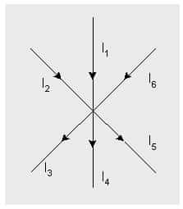

Dalam bentuk matematis
Hukum Kirchoff arus

Slide 4
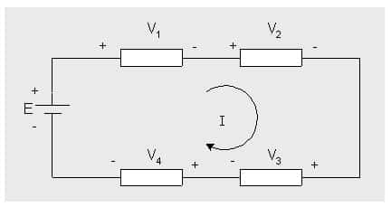

Hukum Kirchoff Teganagan

Slide 5
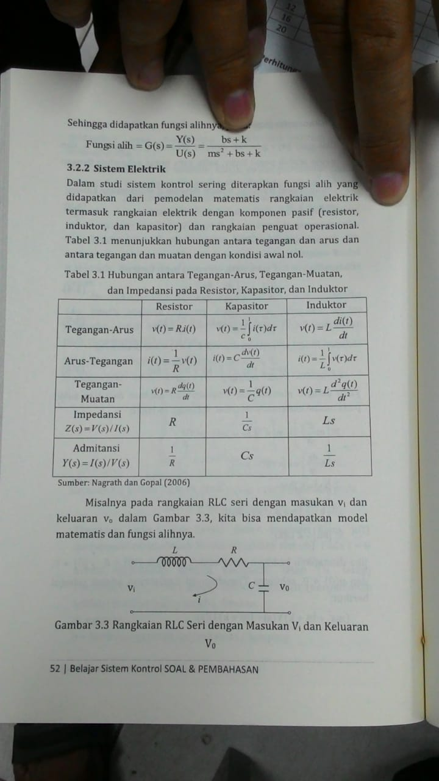
Tabel bentuk laplace Rangkaian R L C

Slide 6
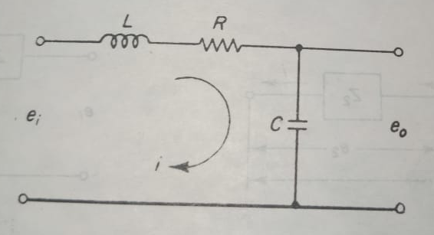
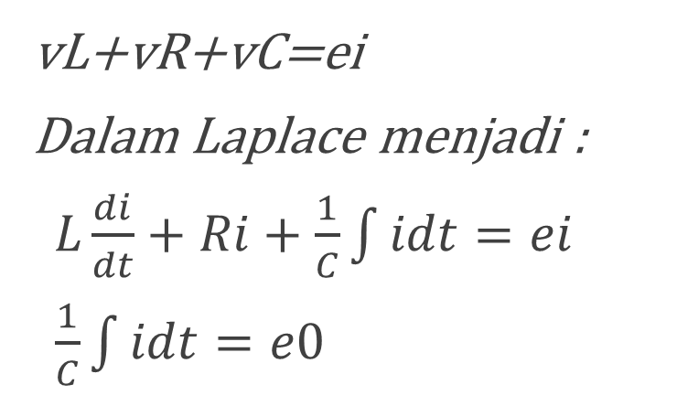
Rangkaian L R C
vL+vR+vC=ei
Dalam Laplace menjadi :
$L\frac{di}{dt}+Ri+\frac{1}{C}\int{idt=ei}$
$\frac{1}{C}\int{idt=e0}$

Slide 7
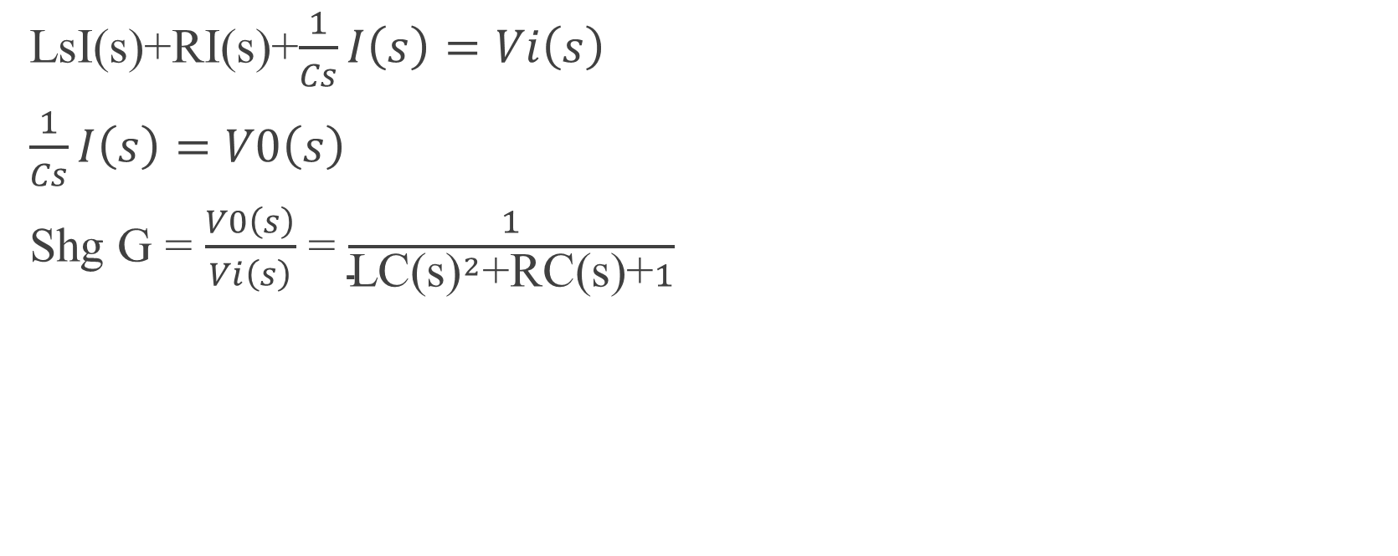
Fungsi alihnya
LsI(s)+RI(s)+$\frac{1}{Cs}I\left(s\right)=Vi\left(s\right)$
$\frac{1}{Cs}I\left(s\right)=V0\left(s\right)$
Shg G = $\frac{V0\left(s\right)}{Vi\left(s\right)}$ = $\frac{1}{{\text{L}\text{C}\text{(}\text{s}\text{)}}^{2}\text{+}\text{RC}\text{(}\text{s}\text{)+}1}$

Slide 8
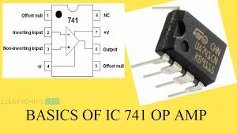
Op amp atau penguat operasional
Penguat operasional atau yang popular disebut dengan Op Amp sering digunakan sebagai penguat sinyal dalam system sensor atau sering juga digunakan sebagai filter

Slide 9
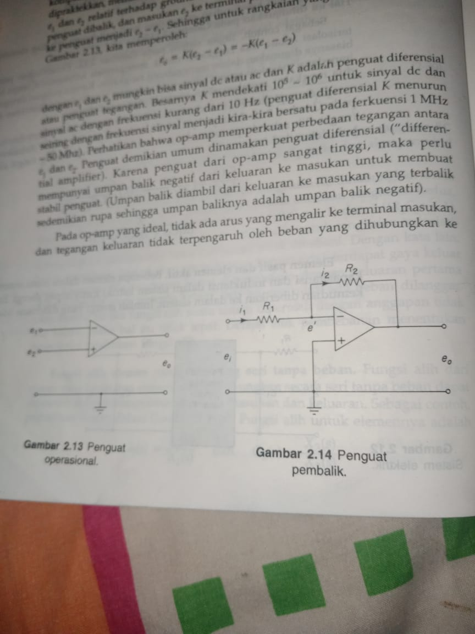
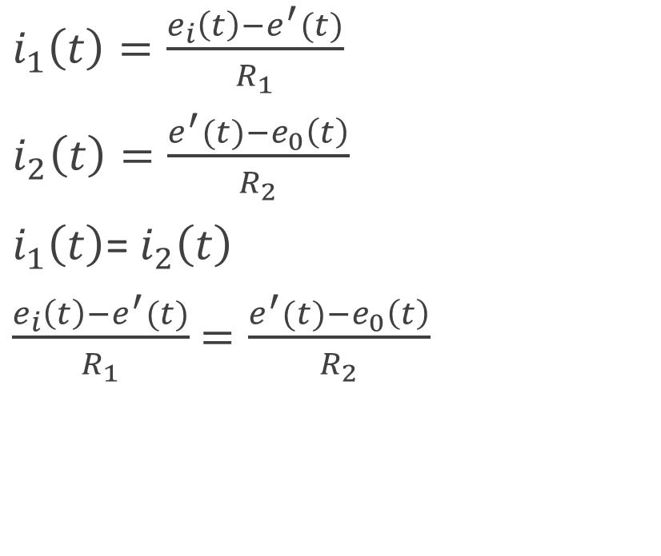
Rangkaian Op Amp inverting
$i_{1}\left(t\right)=\frac{e_{i}\left(t\right)−e^{′}(t)}{R_{1}}$
$i_{2}\left(t\right)=\frac{e^{′}(t){−e}_{0}\left(t\right)}{R_{2}}$
$i_{1}\left(t\right)$= $i_{2}\left(t\right)$
$\frac{e_{i}\left(t\right)−e^{′}(t)}{R_{1}}$ $=\frac{e^{′}(t){−e}_{0}\left(t\right)}{R_{2}}$

Slide 10
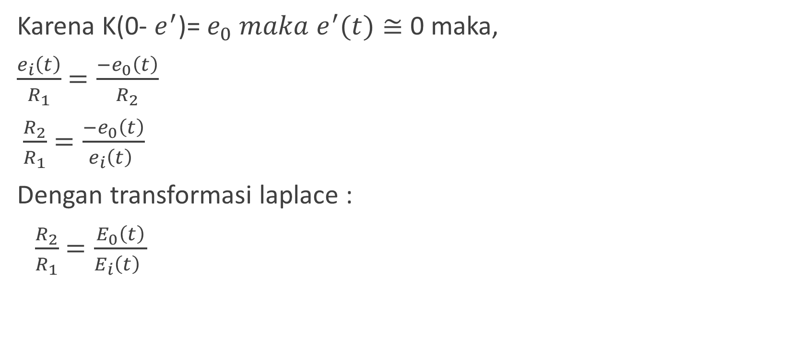
Karena K(0- $e^{′}$)= $e_{0} maka e^{′}(t)≅$ 0 maka,
$\frac{e_{i}\left(t\right)}{R_{1}}$ $=\frac{{−e}_{0}\left(t\right)}{R_{2}}$
$\frac{R_{2}}{R_{1}}$ $=\frac{{−e}_{0}\left(t\right)}{e_{i}\left(t\right) }$
Dengan transformasi laplace :
$\frac{R_{2}}{R_{1}}$ $=\frac{E_{0}\left(t\right)}{E_{i}\left(t\right) }$

Slide 11
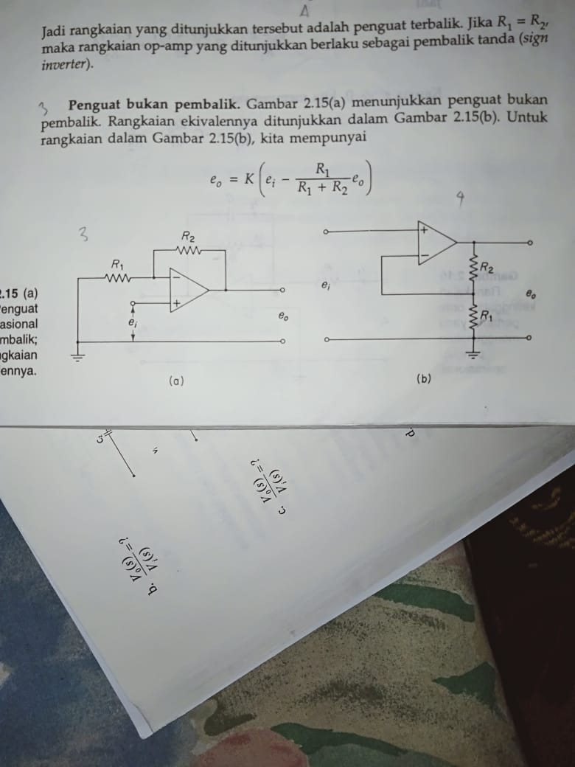
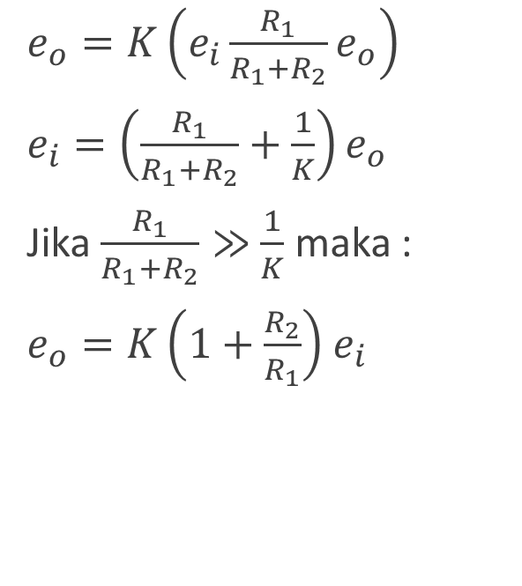
Rangkaian Op Amp non inverting
$e_{o}=K\left(e_{i}\frac{R_{1}}{R_{1}+R_{2}}e_{o}\right)$
$e_{i}=\left(\frac{R_{1}}{R_{1}+R_{2}}+\frac{1}{K}\right)e_{o}$
Jika $\frac{R_{1}}{R_{1}+R_{2}}≫$ $\frac{1}{K}$ maka :
$e_{o}=K\left(1+\frac{R_{2}}{R_{1}}\right)$ $e_{i}$

Slide 12
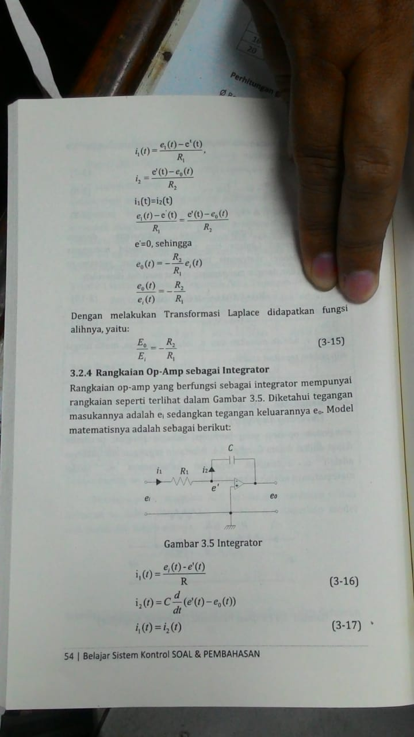
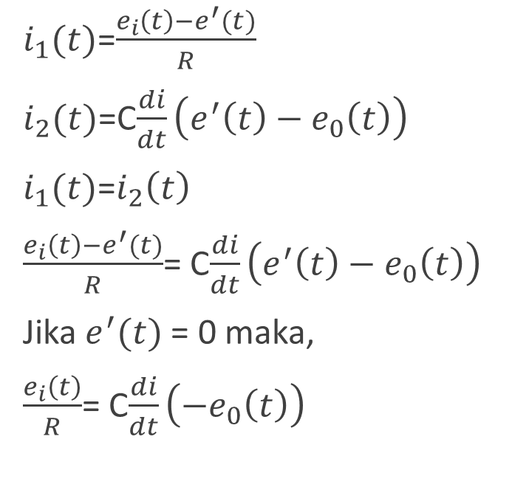
Rangkaian op amp sebagai integrator
$i_{1}(t)$=$\frac{e_{i}\left(t\right)−e^{′}(t)}{R}$
$i_{2}(t)$=C$\frac{di}{dt}\left(e^{′}\left(t\right)−e_{0}\left(t\right)\right)$
$i_{1}(t)$=$i_{2}\left(t\right)$
$\frac{e_{i}\left(t\right)−e^{′}(t)}{R}$= C$\frac{di}{dt}\left(e^{′}\left(t\right)−e_{0}\left(t\right)\right)$
Jika $e^{′}(t)$ = 0 maka,
$\frac{e_{i}\left(t\right)}{R}$= C$\frac{di}{dt}\left(−e_{0}\left(t\right)\right)$

Slide 13
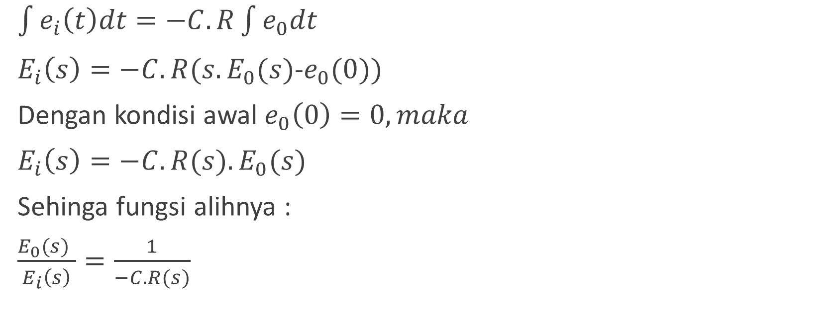
Fungsi alihnya
$\int{e_{i}\left(t\right)dt=−C.R\int{e_{0}dt}}$
$E_{i}\left(s\right)=−C.R(s.E_{0}(s)$-$e_{0}(0))$
Dengan kondisi awal $e_{0}\left(0\right)=0, maka$
$E_{i}\left(s\right)=−C.R(s).E_{0}(s)$
Sehinga fungsi alihnya :
$\frac{E_{0}(s) }{E_{i}\left(s\right)}=\frac{1}{−C.R(s)}$

Slide 14
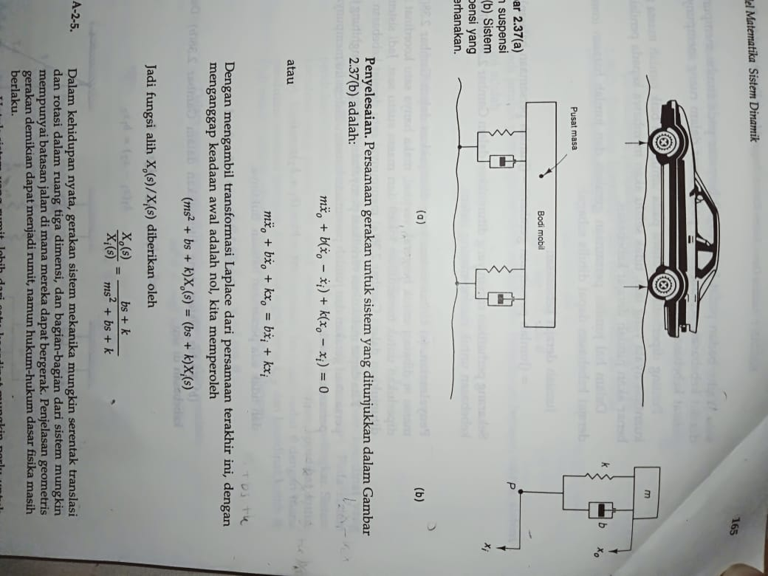
tugas
1. Tentukan fungsi alih system mekanik berikut

Slide 15
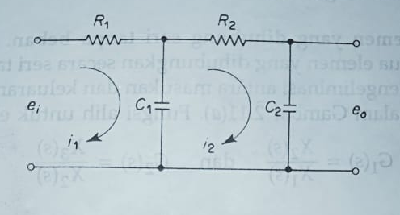
2. Tentukan fungsi alih system elektrik berikut

Slide 16
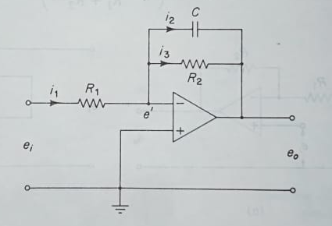
3. Tentukan fungsi alih rangkaian op amp berikut

